Slide 1
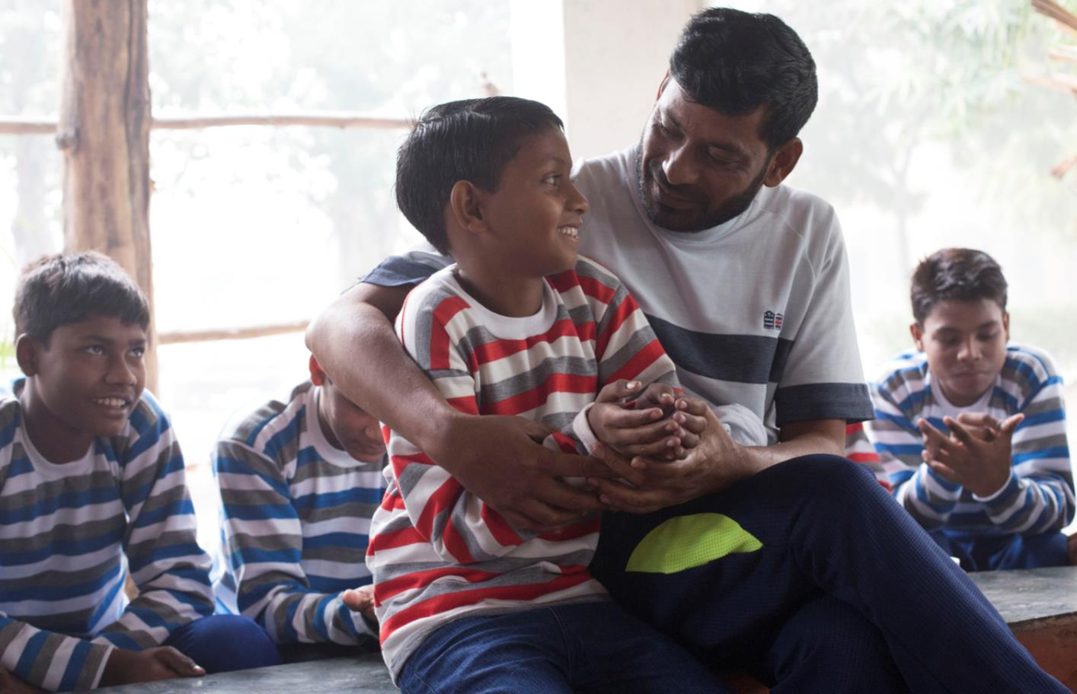
Indien
Raus aus der Sklaverei
Notes:
1

Slide 2
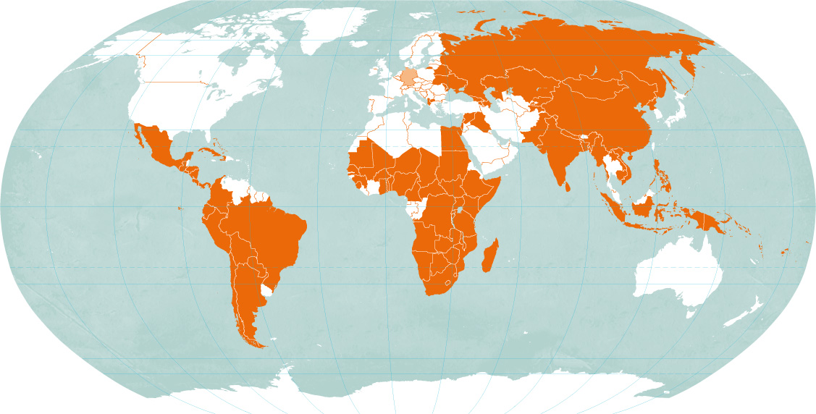
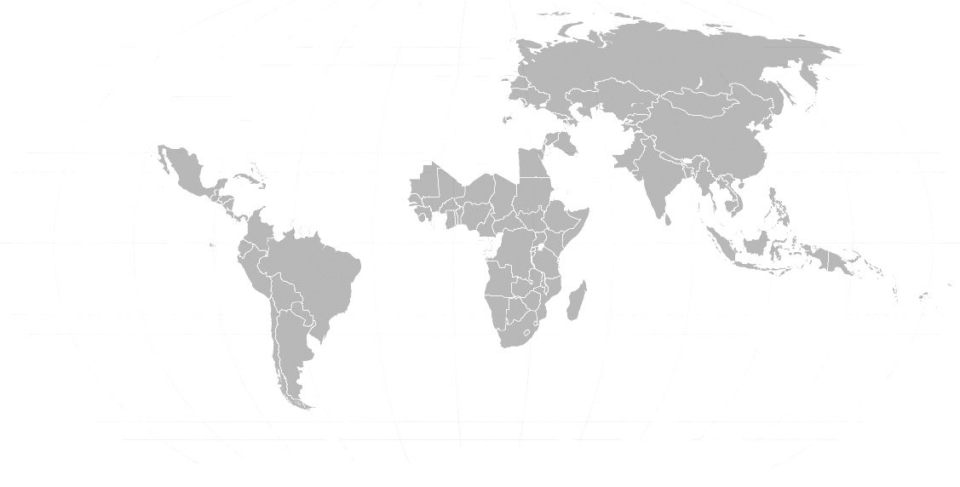
Indien
Indien Deutschland
Fläche in km² 3.287.263 357.121
Bevölkerung in Millionen 1.266,9 80,7
Bevölkerungsdichte in Einwohner/km² 385 226
Säuglingssterblichkeit in % 4,1 0,3
Lebenserwartung
Männer 67 78
Frauen 70 83
Analphabetenrate in %
Männer 18,7 < 1
Frauen 39,4 < 1
Bruttoinlandsprodukt in Dollar/Kopf 6.700 48.200
Quelle: CIA World Factbook (2017)
Indien

Slide 3
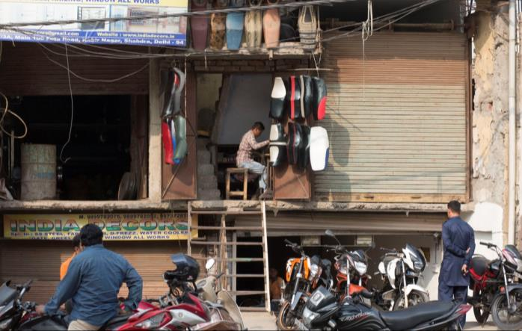
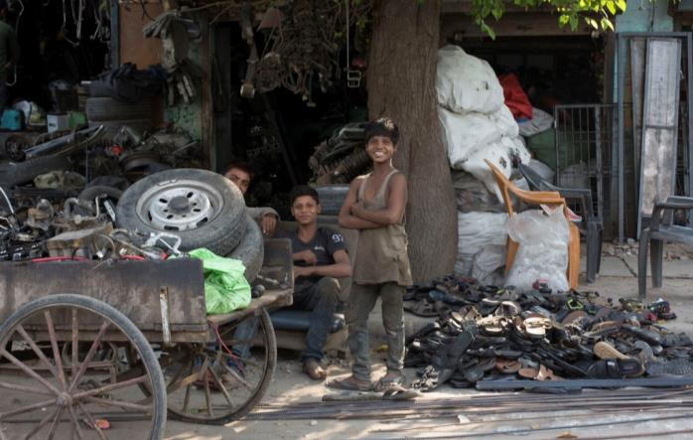
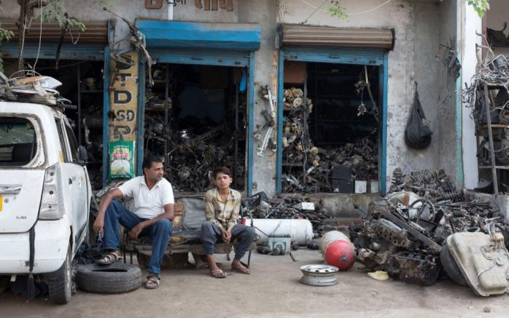
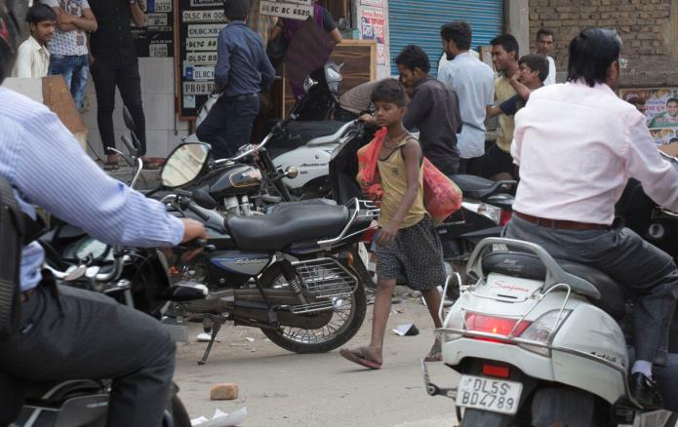
Kinderarbeit ist nach wie vor ein drängendes Problem in Indien. Schätzungen zufolge müssen fast 50 Millionen Jungen und Mädchen bis zu 18 Stunden am Tag schuften.

Slide 4
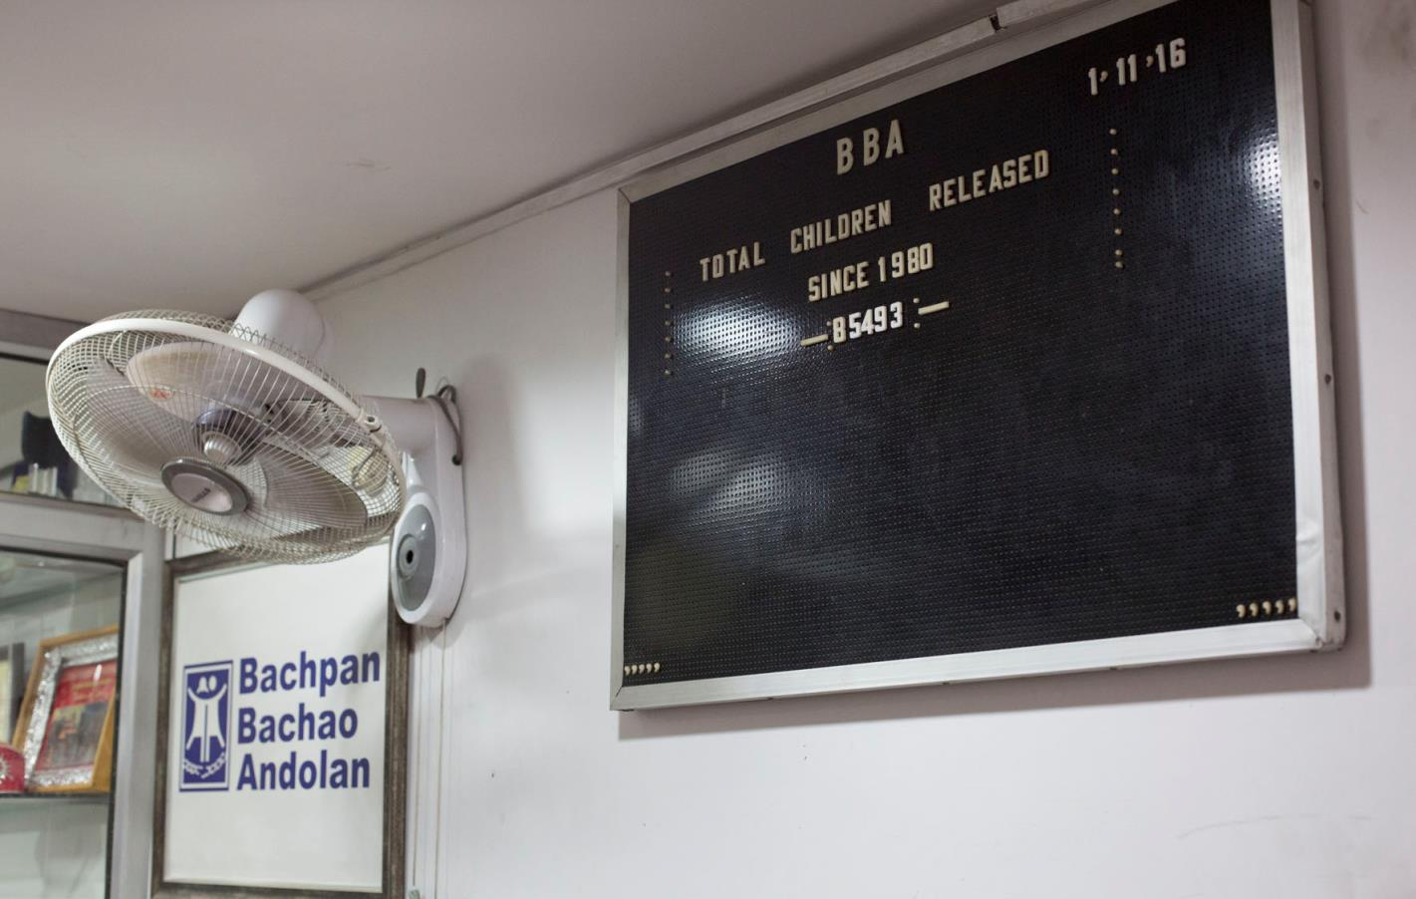
Seit ihrer Gründung im Jahr 1980 hat die Bewegung zur Rettung der Kindheit (BBA) mehr als 85.000 Kinder aus menschenunwürdigen Arbeitsverhältnissen befreit.

Slide 5
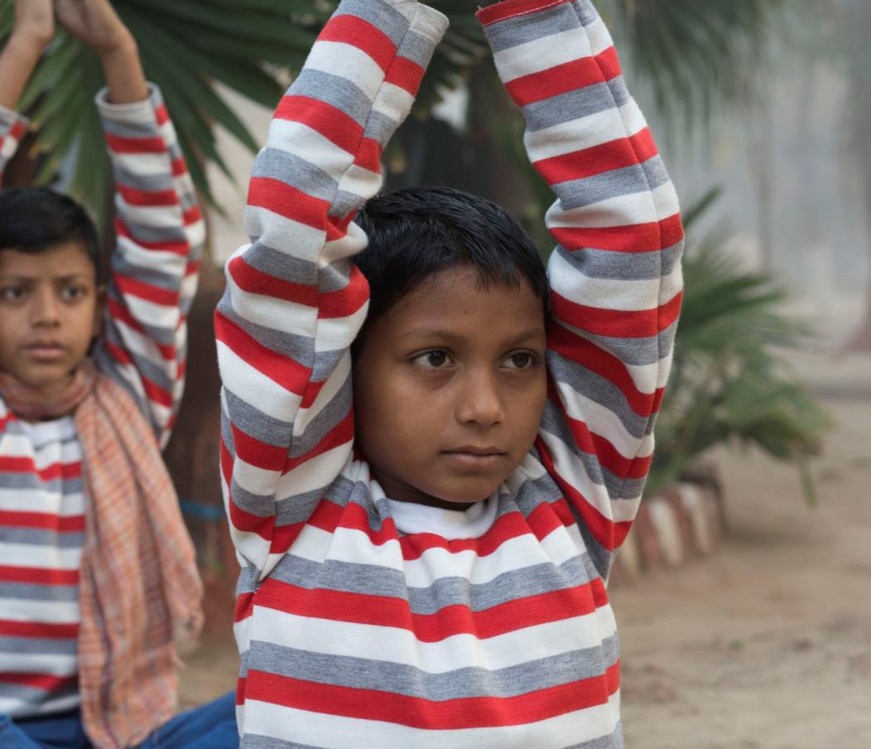
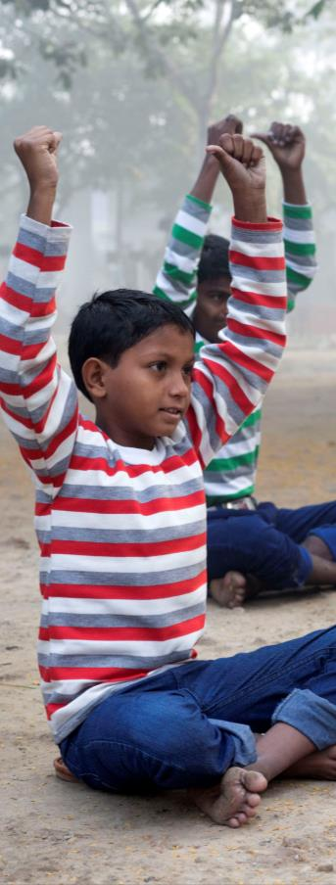
Karim ist der Jüngste im Mukti Ashram, einer Zufluchts­stätte von BBA. Seine Eltern hatten ihn aus der Schule genommen und in eine der Garküchen Delhis geschleppt.
Notes:
5

Slide 6
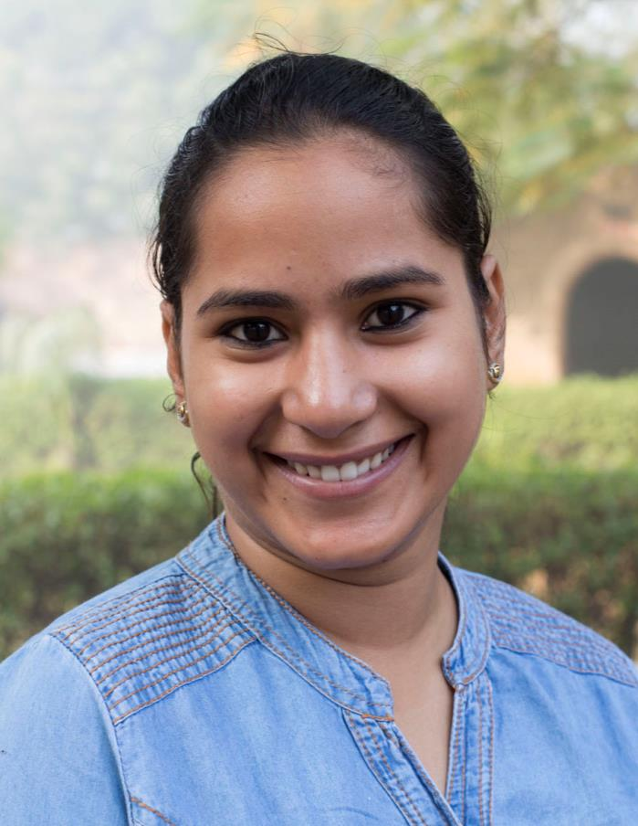
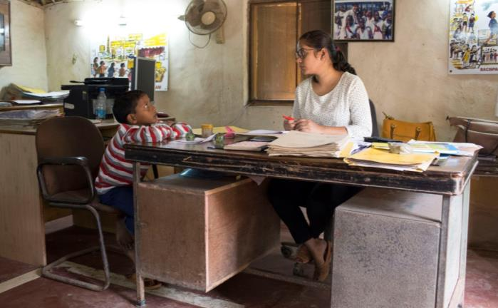
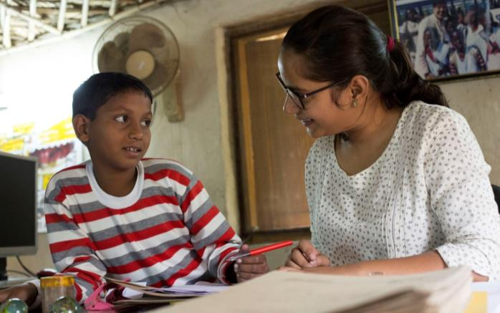
„Karim ist höchstens zehn“, schätzt Sapna Yadar. Die Kinderschutzbeauftragte von BBA befreite ihn aus dem Straßenlokal, das zuvor tagelang ausgespäht worden war.
Notes:
6

Slide 7
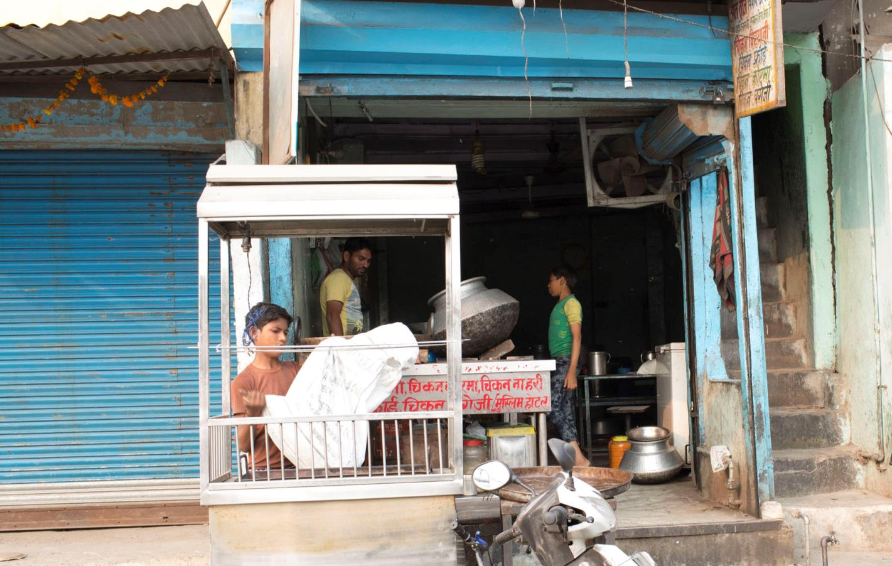
Der kleine Kerl hatte von frühmorgens bis tief in die Nacht Teller gespült, geputzt, gewischt und den Müll entsorgt – und das an sieben Tagen in der Woche.

Slide 8
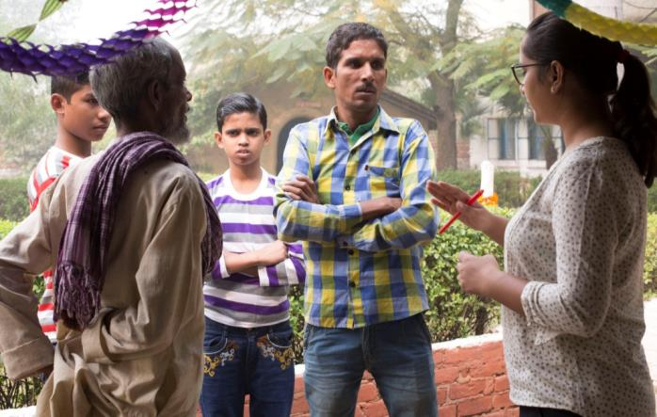
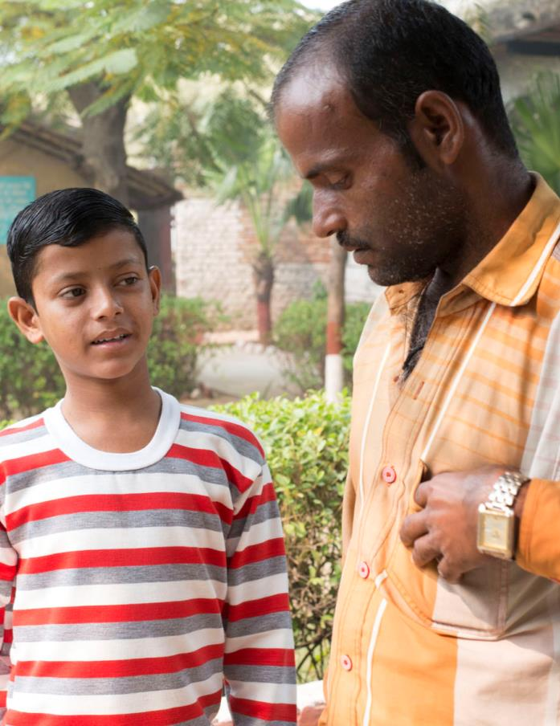
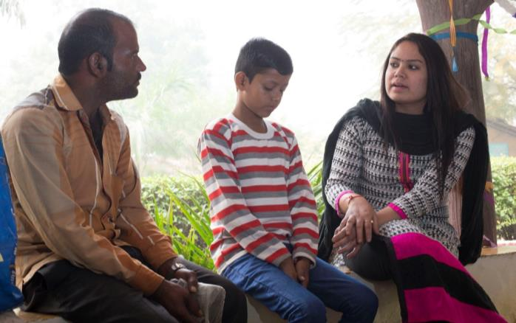
Oft sind es die Eltern, die ihre Kinder aus Not und Verzweiflung arbeiten lassen. Dabei ist die Beschäftigung von Kindern unter 14 Jahren auch in Indien verboten.

Slide 9
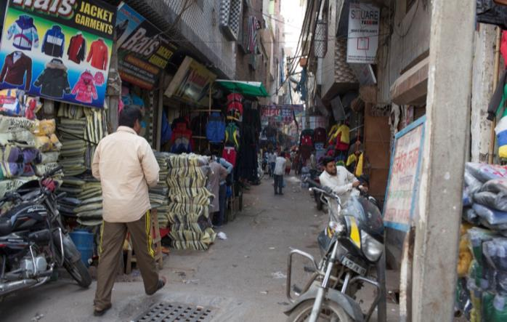
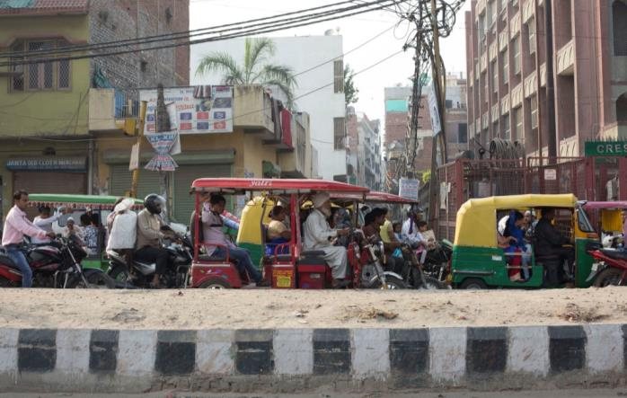
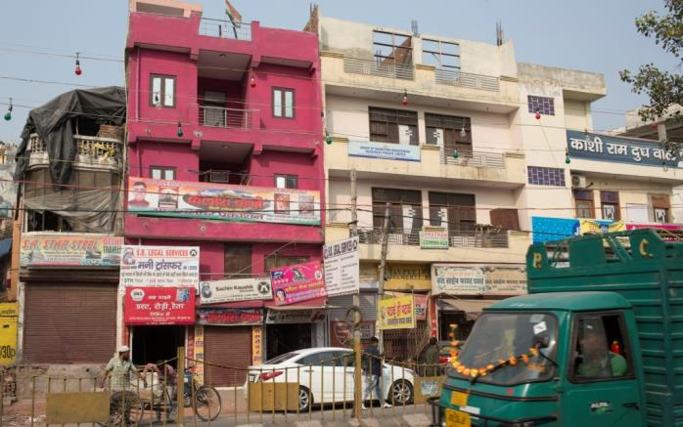
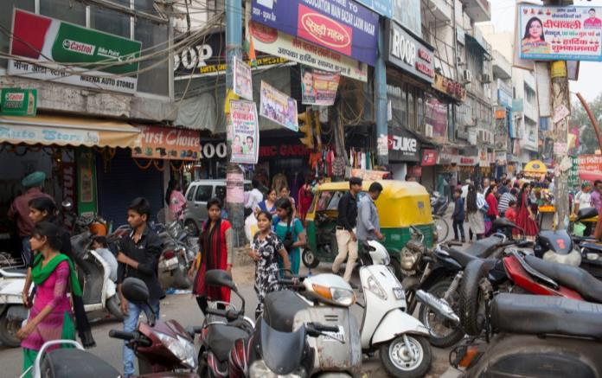
Karim wurde zusammen mit 42 weiteren Jungen von BBA-Mitarbeitenden und der Polizei befreit. Dann kamen die Kinder in den Mukti Ashram am Rande von Delhi.
Notes:
9

Slide 10
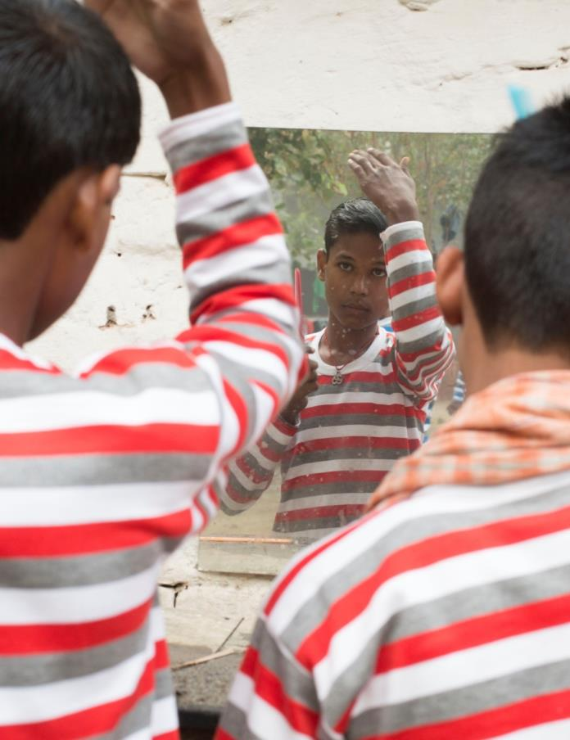
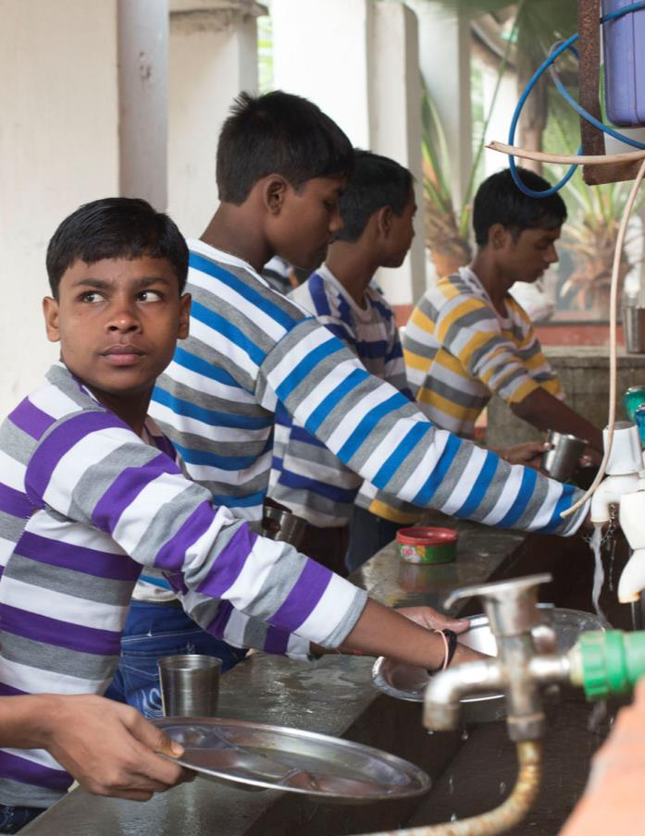
Hier wurden sie medizinisch untersucht, eingekleidet und frisiert. Nun gilt für alle ein strukturierter Tagesablauf mit Unterricht, Sozial­klas­­sen, Freizeit und Kulturprogramm.
Notes:
10

Slide 11
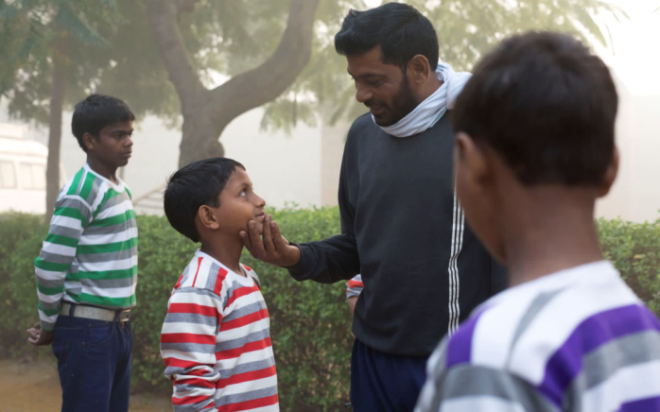
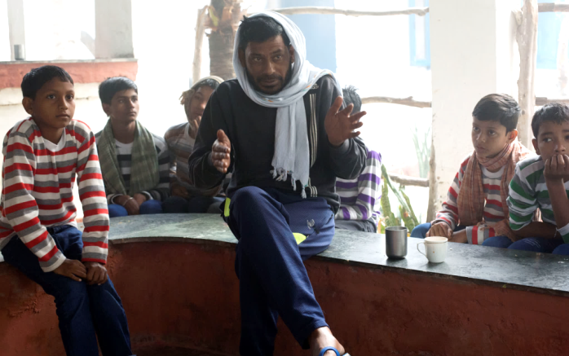
Im Gesprächskreis sitzt Karim neben Heimvater Ranbir Singh. „Ich habe Heimweh“, gesteht er zaghaft. Und Angst, dass seine Eltern ins Gefängnis kommen.

Slide 12
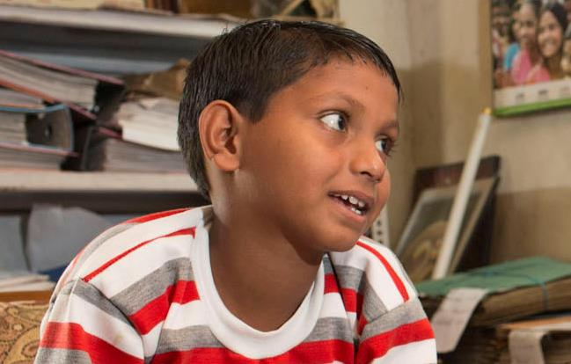
Seine Schwester sollte bald heiraten, doch die Aussteuer ist teuer. Karim sah sich in der Pflicht zu helfen: „Wir Männer müssen doch das Geld verdienen.“
Notes:
12

Slide 13
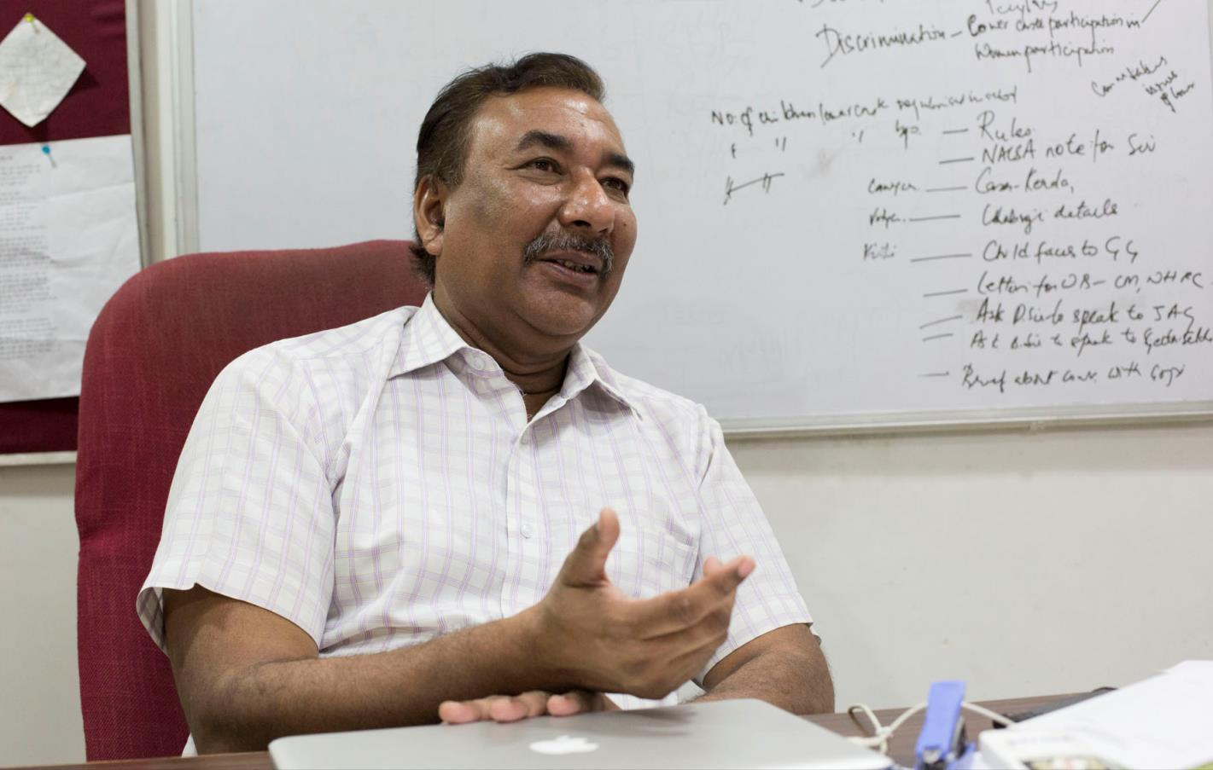
„Die meisten Kinder landen in Delhi aufgrund falscher Versprechungen, großer Hoffnungen, schöner Träume“, erklärt Dhananjay Tingal, Geschäftsführer von BBA.

Slide 14
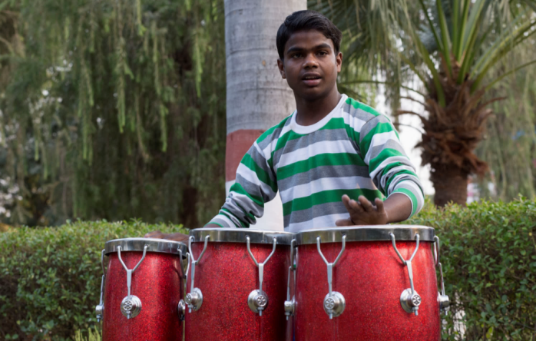
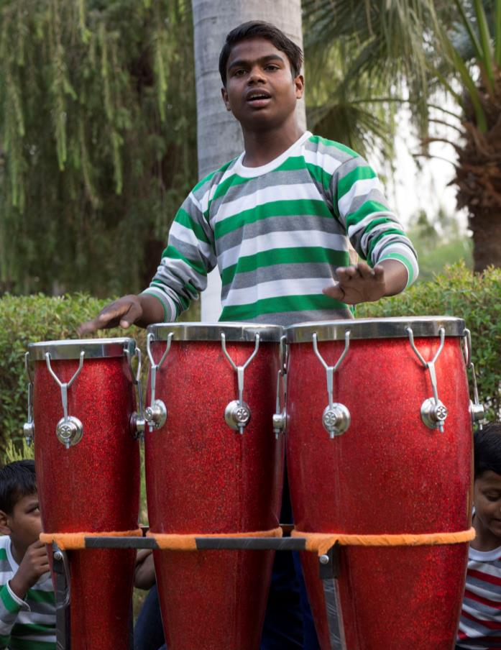
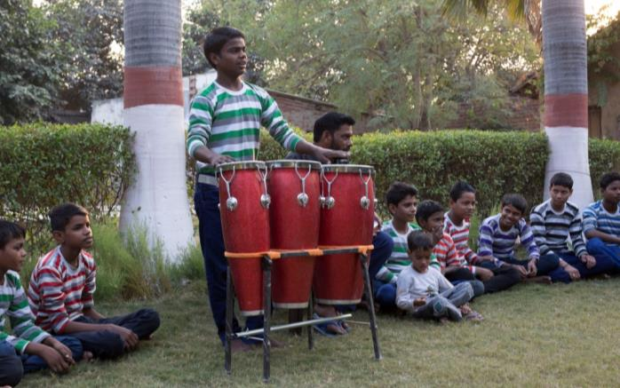
Am Nachmittag steht Kultur auf dem Programm. Manraj trommelt. Er lebt seit einem Monat im Mukti Ashram und hat schon viele Jungs kommen und gehen sehen.
Notes:
14

Slide 15
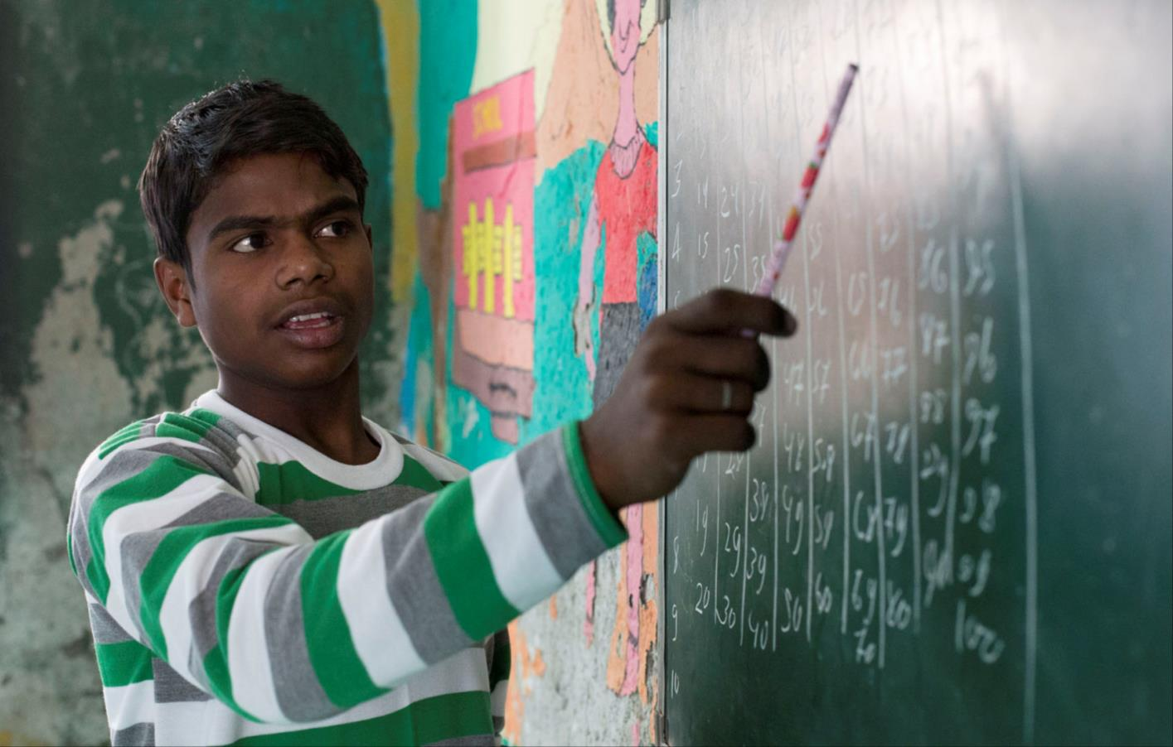
„Ich habe vier Geschwister“, erzählt Manraj. Keines hat die Schule abgeschlossen. Die Großen arbeiten als Tagelöhner, die kleine Schwester geht noch zur Grundschule.

Slide 16
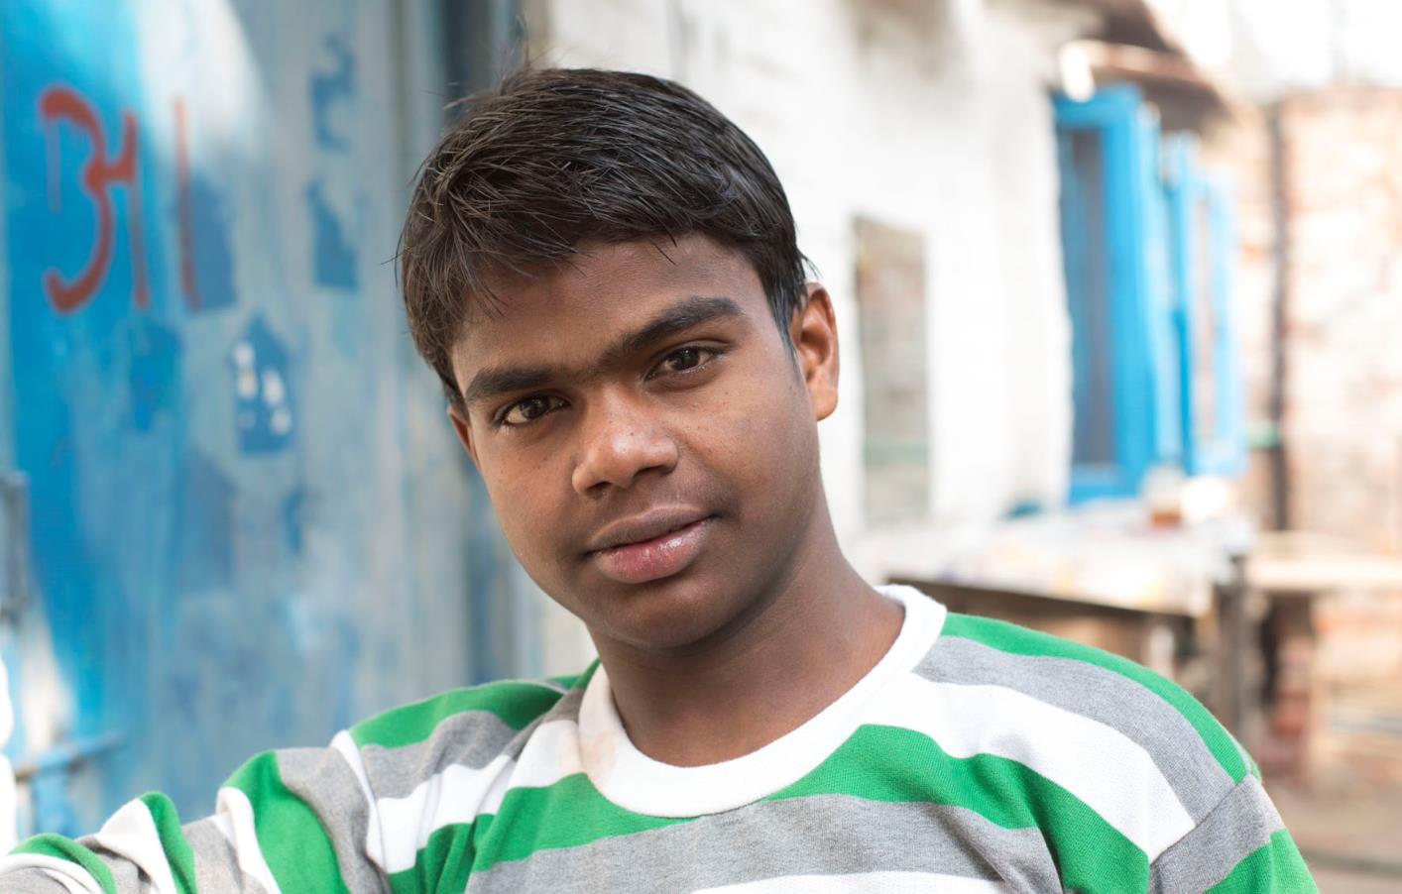
Mitarbeiter von BBA befreiten ihn aus einem Betrieb, der Fassungen für Lampen produzierte. Für sein Tagessoll von 960 Stück musste er 15 bis 18 Stunden arbeiten.
Notes:
16

Slide 17
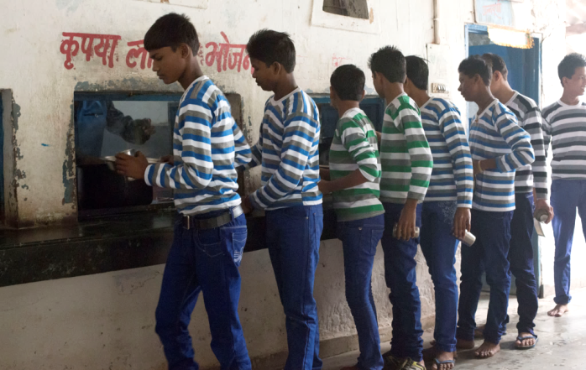
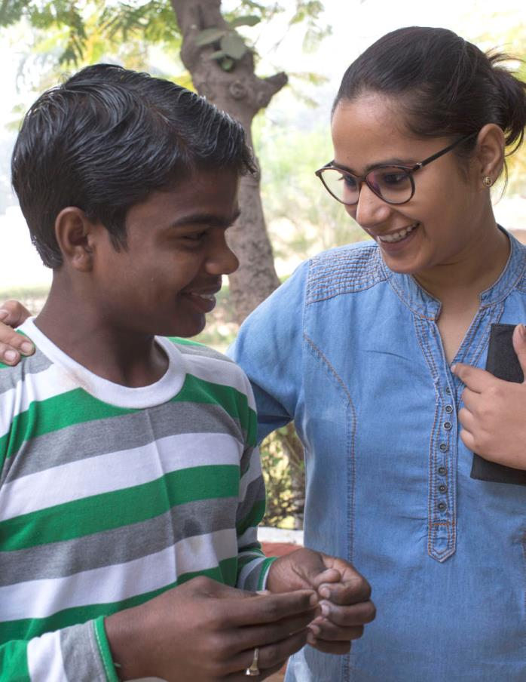
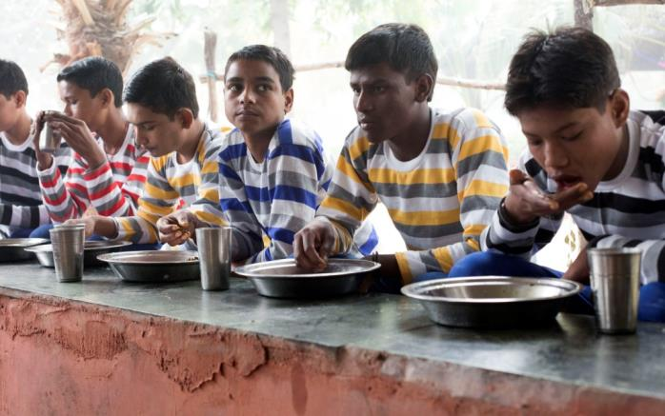
Im Mukti Ashram hat er zum ersten Mal ausreichend zu essen. „Und ich bekomme Liebe und Zuwendung“, sagt der Junge. „Am liebsten würde ich hierbleiben.“

Slide 18
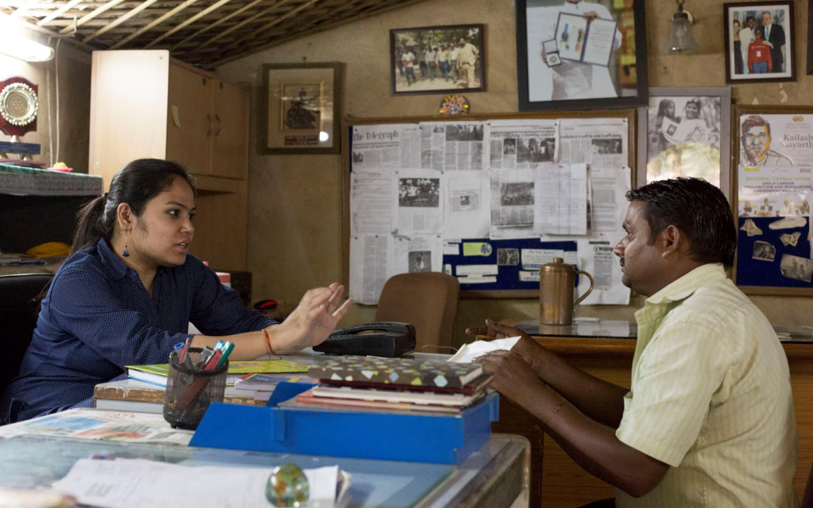
Im Büro von Alpana Rawat sitzt Karims Vater. Die Sozialarbeiterin liest ihm die Kinderschutzprinzipien vor. Der Vater verspricht, sie zukünftig zu respektieren.

Slide 19
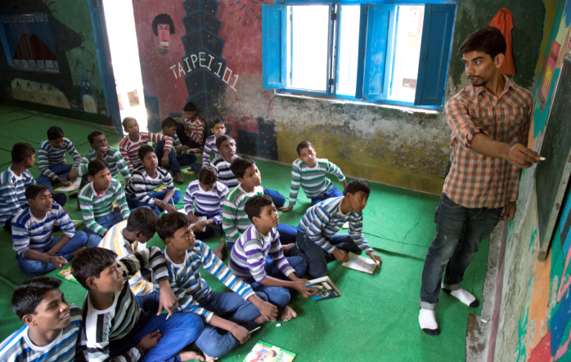
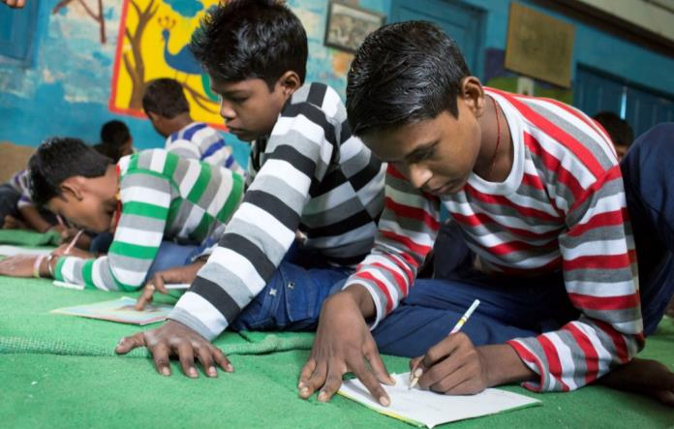
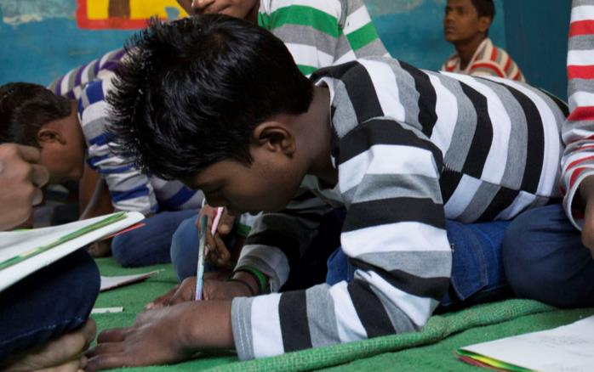
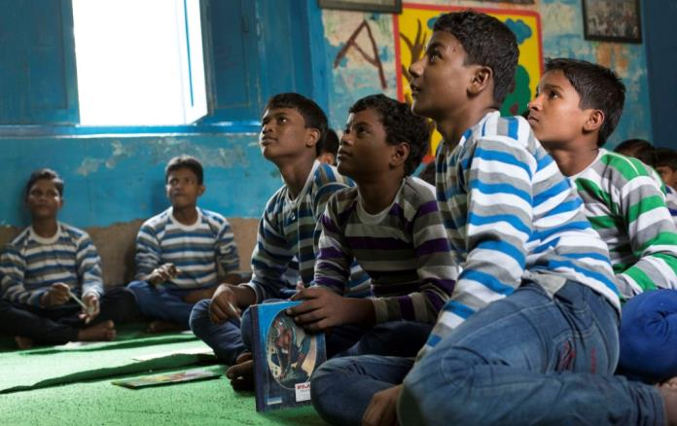
Karim steht eine Entschädigung von 1.400 Euro zu. Das Geld soll ihm helfen, die Schule abzuschließen und eine Ausbildung zu absolvieren.

Slide 20
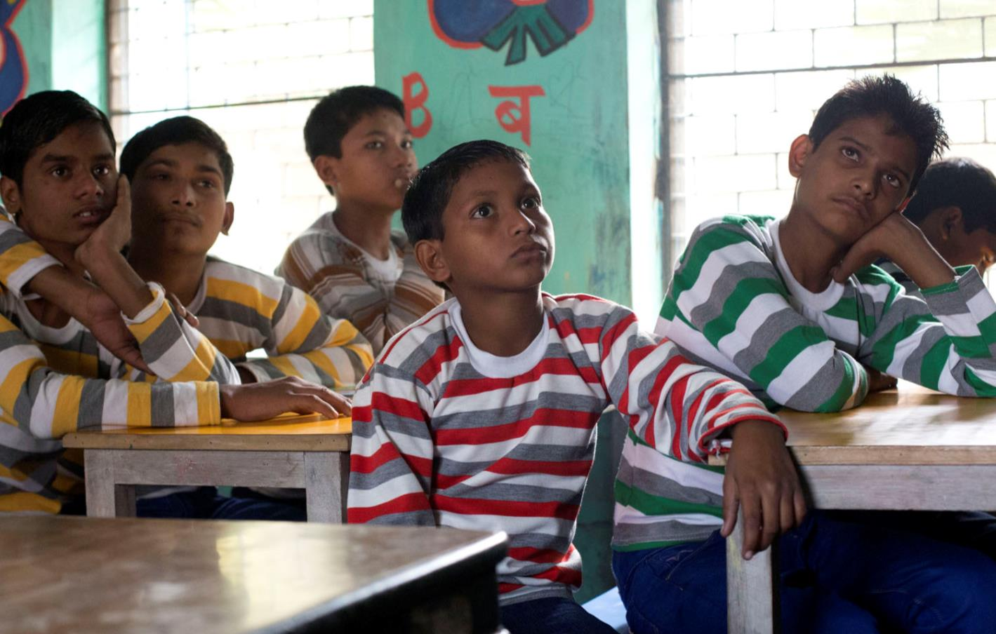
Im Mukti Ashram hat Karim gelernt, dass auch die ärmsten Kinder eine Chance haben, ihr Leben in die Hand zu nehmen. Das will er jetzt tun.

Slide 21
Sie sahen eine Präsentation zum Projekt des Projektpartners
Bachpan Bachao Andolan (BBA) aus Indien.
Raus aus der Sklaverei
Projektemagazin 2017/18
Herausgeber
Brot für die Welt – Evangelischer Entwicklungsdienst
Caroline-Michaelis-Str. 1
10115 Berlin
Telefon 030 65211 4711
kontakt@brot-fuer-die-welt.de
www.brot-fuer-die-welt.de/projekte/indien-kinderarbeit
Redaktion Thomas Knödl, Thorsten Lichtblau
Text Constanze Bandowski
Fotos Karin Desmarowitz
Gestaltung Thomas Knödl
Berlin, Juli 2017
Notes:
21

Slide 22
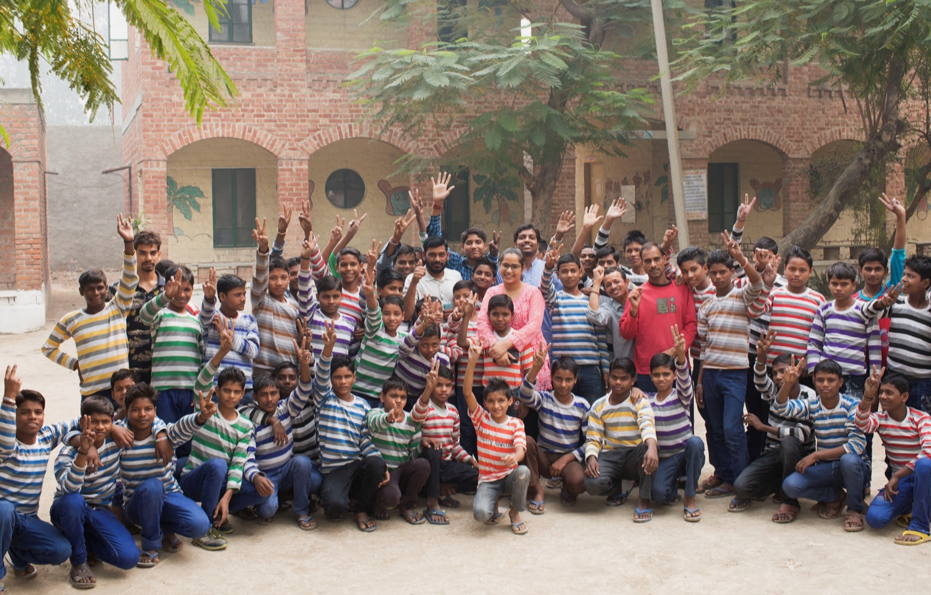
Spendenkonto
Bank für Kirche und Diakonie
IBAN: DE10 1006 1006 0500 5005 00
BIC: GENODED1KDB
Notes:
22

